Slide 1
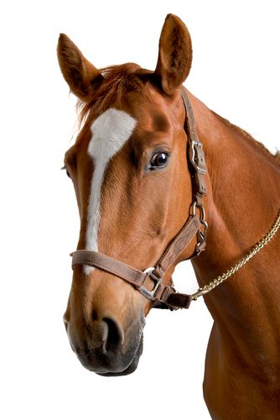
LEPTOSPIROSE EM EQUINOS

Slide 2
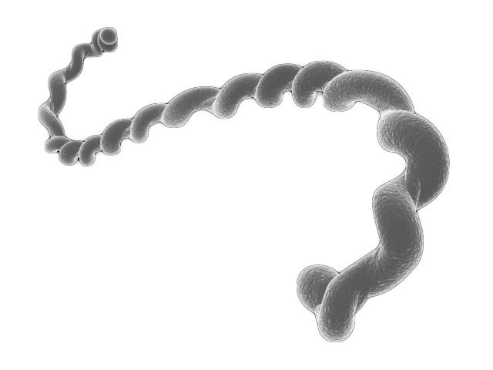
ETIOLOGIA
Causada por uma bactéria do gênero Leptospira sp aeróbica *diversos sorotipos
Enfermidade de importância na saúde pública com distribuição mundial (Zoonose)
Ordem das Espiroquetas
Família Leptospiraceae
Gênero Leptospira
Aeróbia obrigatória, gram negativa, móvel

Slide 3
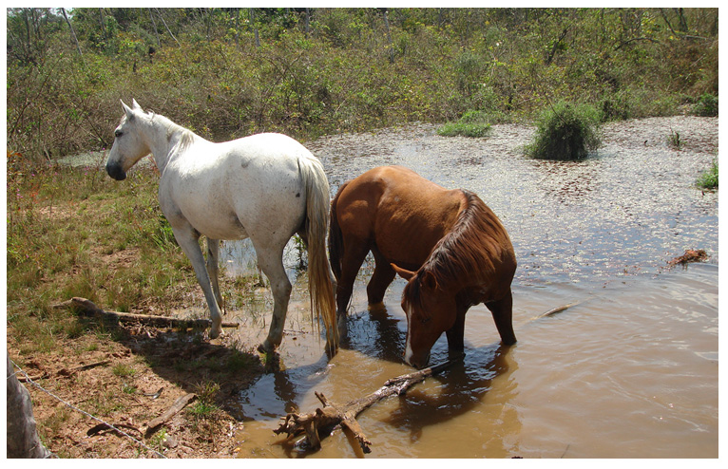
DISTRIBUIÇÃO
Ocorre principalmente em regiões de clima temperado, no final do verão e início de outono
Regiões tropicais durante as estações chuvosas
Torna-se endêmica no Brasil e epidêmica principalmente em períodos chuvosos
As leptospiras podem sobreviver em lagoas ou solos úmidos quando as temperaturas ambientais são elevadas.

Slide 4
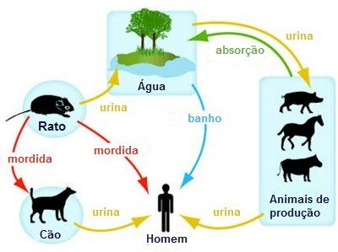
TRANSMISSÃO
A infecção ocorre diretamente:
Contato direto da pele e mucosas com urina, fluidos placentários, leite ou água e alimentos contaminados;
Transmissão pelo sêmen e por via transplacentária

Slide 5
PATOGENIA
Além de penetrar em mucosas, a leptospira penetra em barreiras cutâneas lesadas ganhando a circulação e levando a um quadro leptospirêmico onde os microrganismos se multiplicam em rim, baço, fígado, olho, cérebro, leite e feto.
Essa infecção gera metabólitos como emolisina e lipases que resultam em lesões imunomediadas

Slide 6
SINAIS CLÍNICOS
Em equinos a Leptospirose é principalmente subclínica, sendo causa importante de:
Abortos (6º - 11º mês)
Nascimentos de prematuros, natimortos (sinais inespecíficos e muitas vezes autolisados) e prematuros debilitados;
Sinais inespecíficos:
Febre, icterícia, nefrite,
Uveíte recorrente equina, principal causador de cegueira em equinos.

Slide 7
ACHADOS EM NECRÓPSIA
Petéquias ou equimoses
Icteríria;
Infiltrado inflamatório linfo-plasmocítico dos rins;
Necrose focal de parênquima hepático;
Colestase interhepática
podendo levar a insuficiência renal e/ou hepática

Slide 8
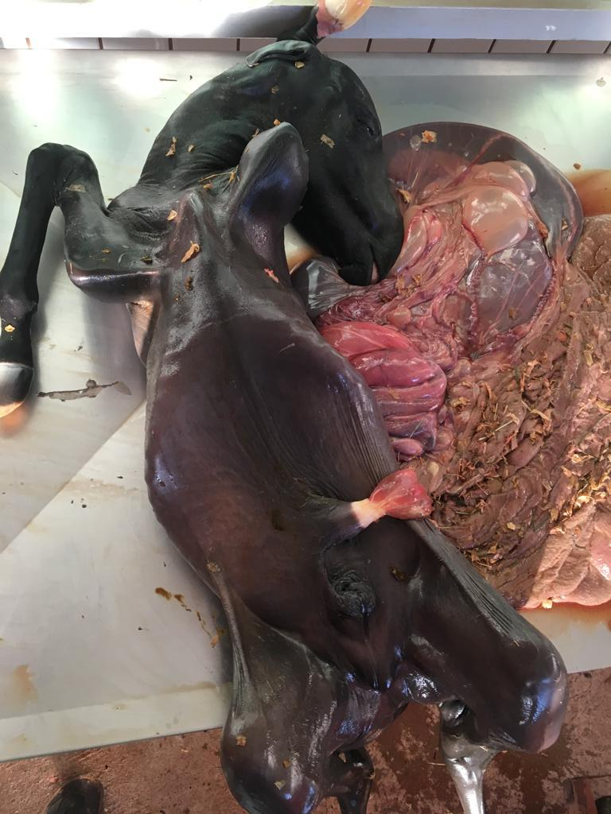
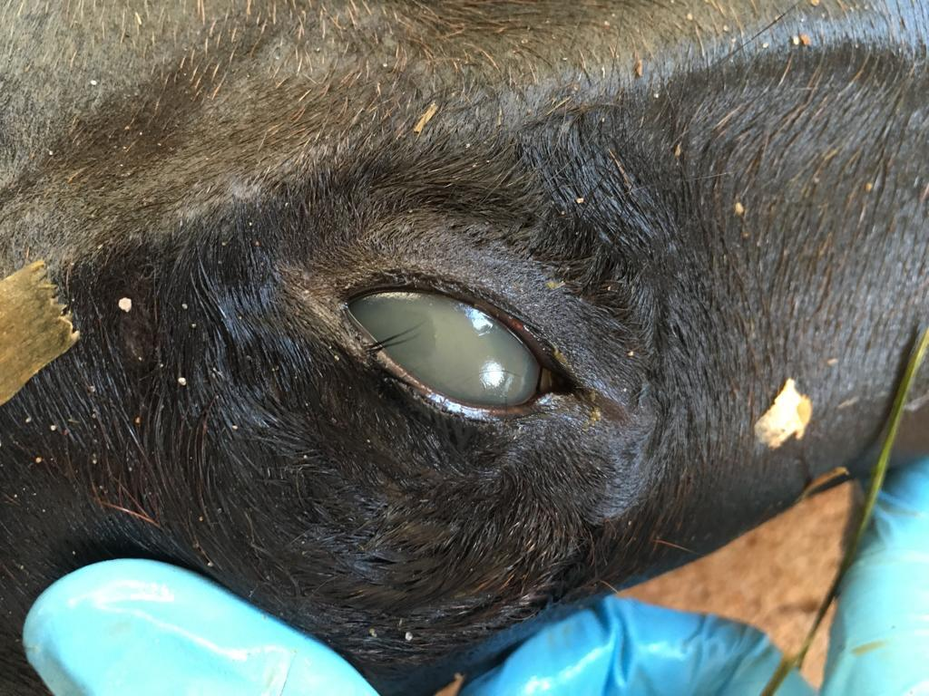
ACHADOS EM NECRÓPSIA

Slide 9
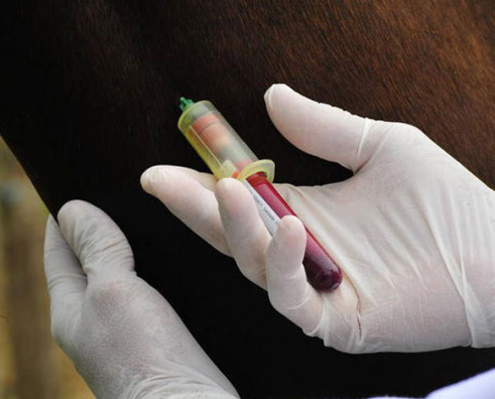
DIAGNÓSTICO
Hematologia:
Leucocitose por neutrofilia com desvio à esquerda;
Pode apresentar leucopenia durante a leptospiremia, podendo ter anemia
Bioquímica Sérica:
Aumento de Uréia e Creatinina; Aumento de FA; Hipocalemia, hipocalcemia, hiperfosfatemia, hipoalbuminemia e hiponatremia

Slide 10
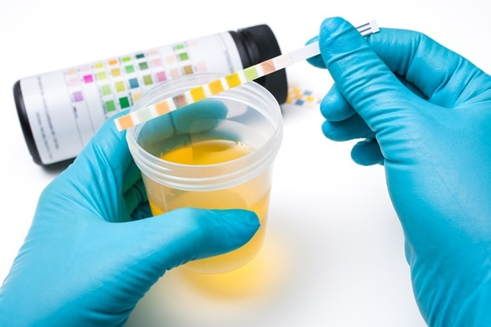
DIAGNÓSTICO
Urinálise:
Na fase septicemia pode apresentar eritrócitos, leucócitos e cilindros granulares, podendo ter também glicosúria, proteinúria e bilirrubinúria
O diagnóstico definitivo de leptospirose em fetos abortados através do isolamento é limitado devido às dificuldades do cultivo

Slide 11
DIAGNÓSTICO
Os testes de imunofluorescência direta e sorologia fetal têm sido usados com resultados satisfatórios no diagnóstico de leptospirose em tecidos e no soro de fetos abortados, respectivamente.
A detecção de Leptospira spp. no sêmen equino foi recentemente descrita no Brasil

Slide 12
TRATAMENTO
Pode ser realizado tratamento de todos os animais sororreativos (≥ 200) com dose única de diidroestreptomicina 25mg/kg PV (PINNA et al, 2008).
Pode ser associado penicilina procaína com estreptomicina (25 mg/Kg) no qual se obtêm bons resultados, inclusive quando há a ocorrência de hemorragia pulmonar em cavalos soropositivos

Slide 13
CONTROLE
Controlar a população de roedores
Evitar introduzir novos animais no plantel não comprovados soronegativos e realizar quarentena
Aplicar técnicas de drenagem e canalização dos cursos de água
Destinação ambientalmente correta de esgoto, excretas, restos placentários e de abortamento
Esquema de vacinação eficiente

Slide 14
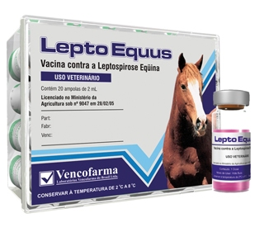
ESQUEMAS DE VACINAÇÃO
Potros: 1 dose a partir de 4 meses de idade e 1 dose de reforço 30 dias após.
Animais adultos nunca vacinados: 1 dose e reforço após 30 dias.
Revacinação semestral
Dose 2 ml, via IM

Slide 15
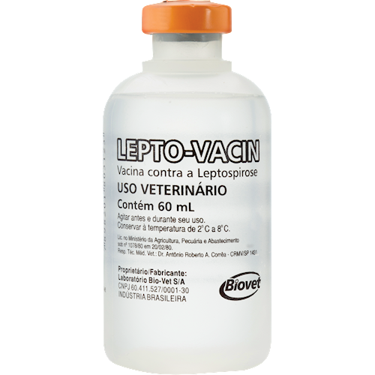
ESQUEMAS DE VACINAÇÃO
A partir dos 2 meses, revacinação após 30 dias
Revacinar anualmente
3 ml, via SC

Slide 16
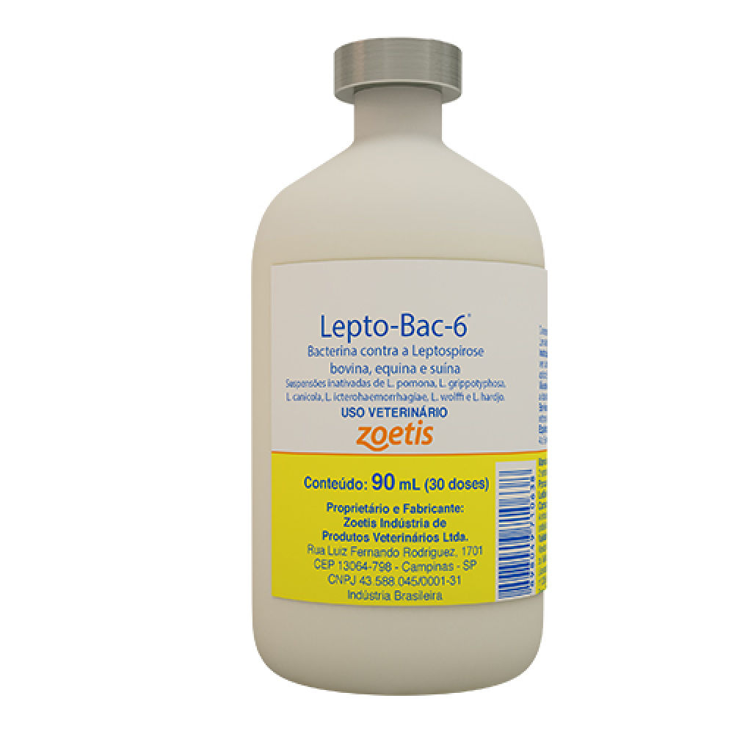
ESQUEMAS DE VACINAÇÃO
Vacinação após o desmame, dose de reforço 4 a 6 semanas após a 1ª vacinação
Revacinação semestral
Dose 3 ml, via IM

